Slide 1

Présentation du MSDU aux acteurs impliqués du projet WURI
Cotonou le 06 Octobre 2022

Slide 2

Le Mécanisme de Sauvegarde des Droits des Usagers (MSDU) et son fonctionnement
Rôles et Responsabilités des acteurs
Les attentes

Slide 3
Le MSDU au service du projet WURI et de l’ANIP grâce à l’appui de la Banque mondiale;
Un processus qui se solde par un outil d’application (la plateforme web du MSDU), permettant:
Aux bénéficiaires du projet WURI de se plaindre ou de réclamer une amélioration lorsqu’ils se trouvent insatisfaits dans les actions du projets ou dans leur relation avec ce dernier;
D’éviter les pertes de temps, de ressources et d’énergie aux populations dans la réclamation de leurs droits identitaires au niveau de l’ANIP;

Slide 4







Le Mécanisme et son Fonctionnement
C’est quoi exactement?
Mécanisme

Slide 5
Le MSDU est un processus;
C’est un Mécanisme dont la mise en œuvre fait appel à divers acteurs avec des rôles et responsabilités précis et complémentaires;
Le MSDU consiste à recueillir, traiter et apporter des solutions aux situations de menaces;
aux droits des usagers, aux cas de sauvegarde et griefs soumis par les requérants ou aux cas de contentieux notés lors du traitement des données des usagers;

Slide 6
Pourquoi le MSDU?
Dans le cadre de WURI-Bénin, le MSDU mis en place a pour champ d’application l’ensemble des activités réalisées ou financées par le Projet WURI-Bénin;
Car le MDSU vise la satisfaction des besoins et la préservation des intérêts de ses bénéficiaires;
Le mécanisme vise une gestion rationnelle et inclusive des plaintes adressées au projet;

Slide 7
Pour l’ANIP le mécanisme est centré sur la prévention des menaces et risques au droit à l’identité juridique, la satisfaction des plaignants et l’amélioration continue des pratiques;
Le mécanisme de sauvegarde fait partie intégrante des processus-métiers de l’ANIP;
Il couvre ainsi toutes les activités menées par l’ANIP en ce qui concerne les droits des individus à l’identité juridique formellement constatée;
Alors, au nom du principe de permanence, le MSDU est un mécanisme à perpétuer au niveau de l’ANIP et donc subsistera au Projet WURI.

Slide 8
Les autres structures partenaires et acteurs impliqués contribuent dans la recherche de solutions selon leur domaine de compétence et d’expertise;

Slide 9
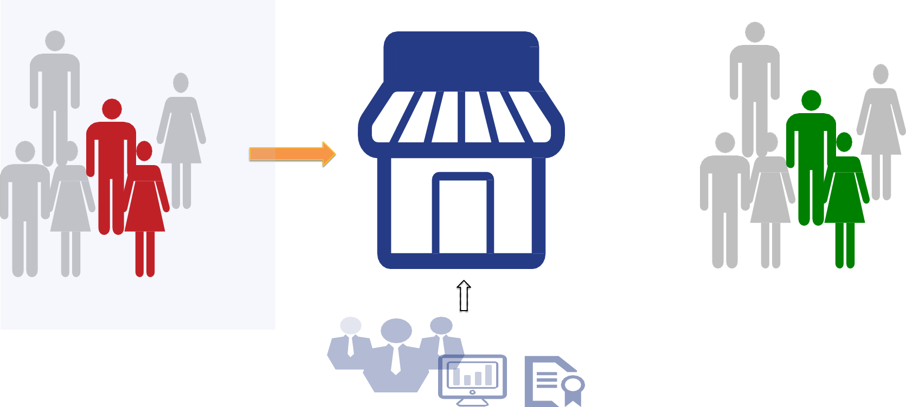

Gestion des plaintes en 3 étapes
Collecte des plaintes
Traitement de la plainte
Apprentissage organisationnel
1 – Entrée
2- Processus

Slide 10
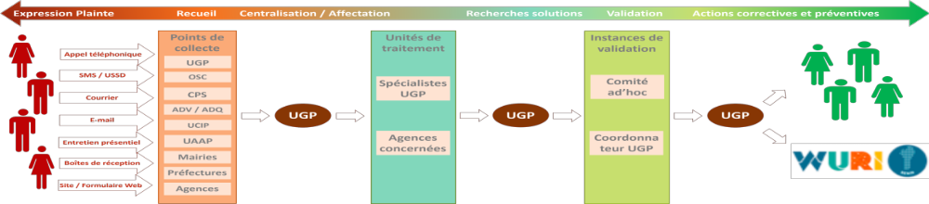
Rôles et Responsabilités des acteurs: collecte et information

Slide 11
Étapes du processus
Données d'entrée
Cas de sauvegarde
Principales étapes
Enregistrement
Qualification
Affectation
Investigations
Recherche de solutions
Mise en œuvre des solutions
Communication des réponses
Mesure de la satisfaction du plaignant
Clôture et Archivage
Analyse des plaintes & Identification des améliorations
Reporting
Revue du processus
Données de sortie
—Réponse au plaignant
—Actions correctives

Slide 12
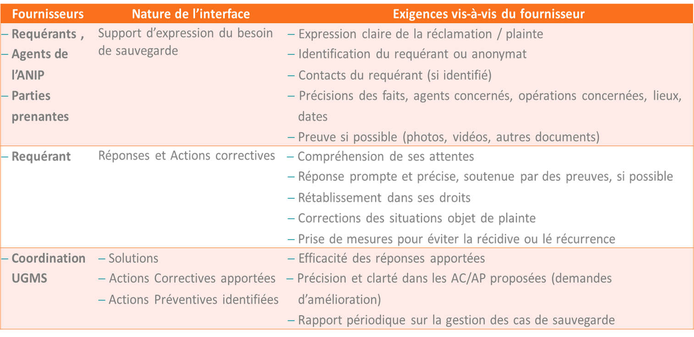
Exigence de l’interface

Slide 13
Points de vigilance
Plaintes pré définies
Gestion : Centralisée Décentralisée
Niveaux de gravité / Traitement selon la gravité
Délais de traitement

Slide 14
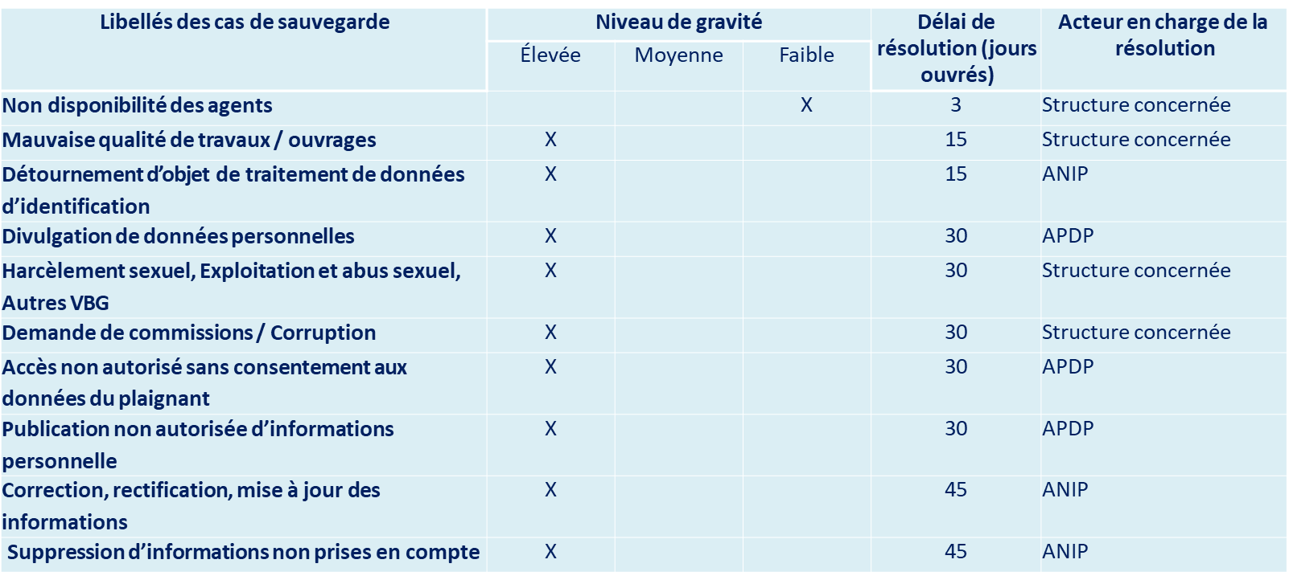
Typologie

Slide 15
Facteurs de réussite et attentes
Communication sur le mécanisme à l’endroit des usagers
Facilitation de l’expression des plaintes ➔ canaux
Facilitation de l’accès (géographique / intellectuel / financier
Expliquer le fonctionnement du Mécanisme de Sauvegarde aux Usagers de divers niveaux
Faire connaître le mécanisme pour une large utilisation des usagers dans la satisfaction de leur droit identitaire

Slide 16
Perspective et ouverture
Pour se faire entendre et entrer dans la jouissance de ses droits identitaires:
La plateforme web du MSDU: Se rendre sur le portail web du MSDU;
Télécharger l’application mobile;
Se rendre aux points des représentations de l’ANIP dans les 77 Communes du Bénin (UCIP);
En raison de l’inclusion, il ne sera laissé personne pour compte;
L’EEISG du projet WURI est un outil d’inclusion qui permet au projet de veiller sur les risques sociaux afin d’éviter les poches d’exclusion dans ses actions et par ricochet donner son appui à l’agence de tutelle dans les interventions à la sauvegarde des droits à l’identification des usagers au Bénin;

Slide 17

MERCI

